Slide 1
Volumétrie Google
Comprendre les tendances

Slide 2
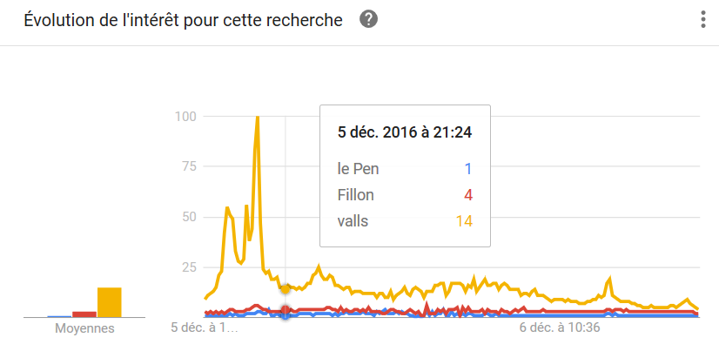
Tendances « live » (dernières 24h)
Comparaison des volumes de recherche (entre candidats, partis, …)
Top topics
Liste des top topics sur les élections
Liste des topics et mots-clés autour de chaque candidat (cluster de nœuds?)

Slide 3
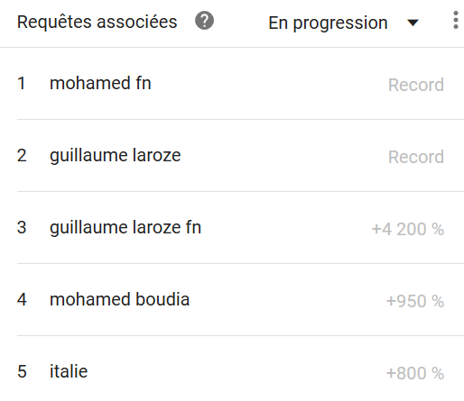
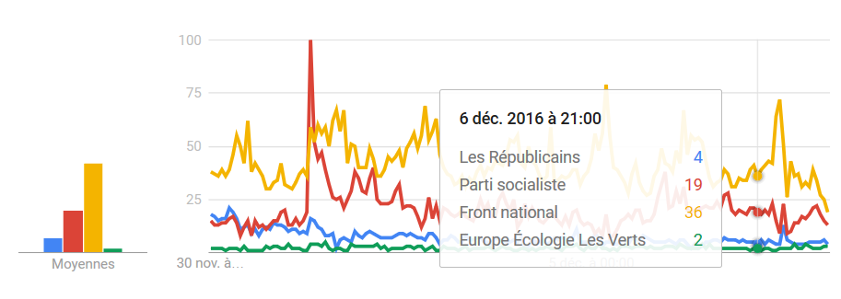
Tendances de fond
Exemple topics autour de FN
Comparaison des volumes de recherche, explication des « pics »

Slide 4
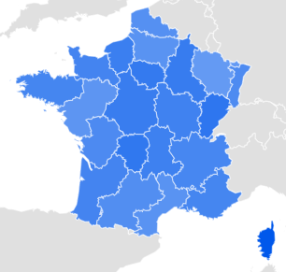
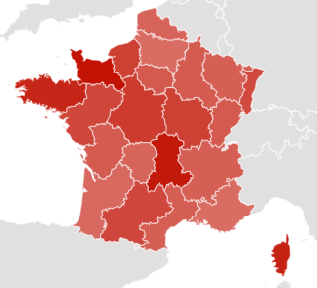
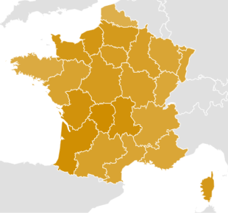
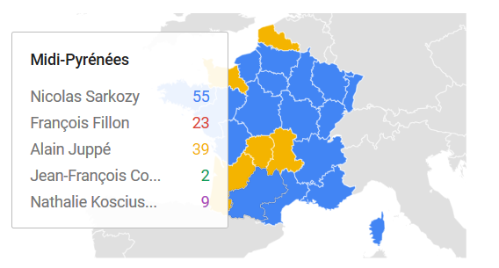
Cartographies Google
Intérêt de recherche par région de France
Zoom par candidat
Exemple pour la 1ère quinzaine de novembre
Possibilité d’aller vers plus d’interactivité avec des librairies de cartographie plus évoluées (CARTO, Kartograph, …)

Slide 5
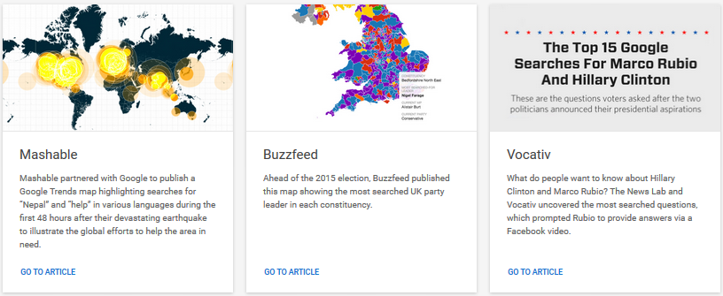
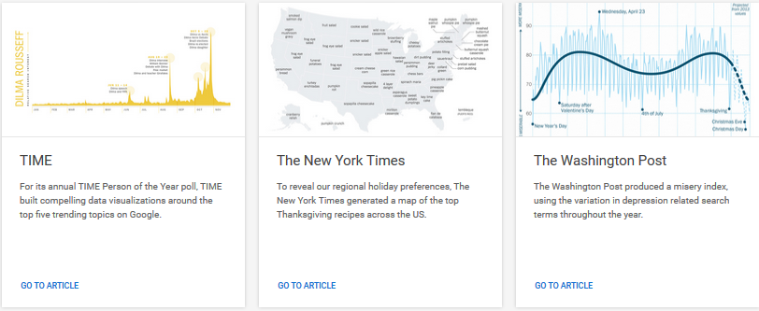
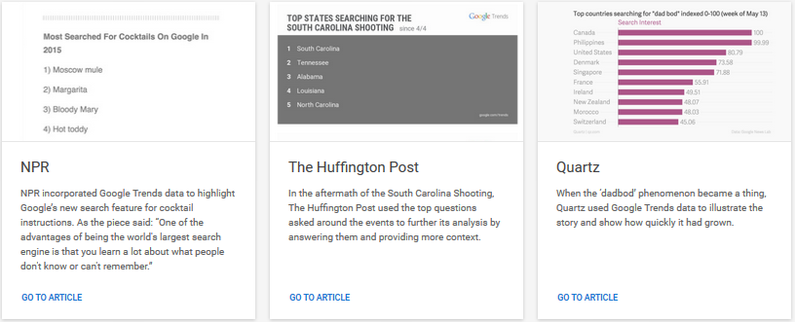
Exemples d’utilisation des Google trends dans les médias
https://newslab.withgoogle.com/trends

